Slide 1
LẬP TRÌNH C CĂN BẢN
Bài 3. Thành phần của ngôn ngữ C

Slide 2
1
CodeBlocks và Chương trình HelloWorld
2
Các thành phần của ngôn ngữ C
Bài tập
3
4
Cấu trúc chương trình C

Slide 3
1
CodeBlocks và Chương trình HelloWorld
2
Các thành phần của ngôn ngữ C
Bài tập
3
4
Cấu trúc chương trình C

Slide 4
CodeBlocks
CodeBlocks is an open source, cross platform, free C, C++ and Fortran IDE
An integrated development environment (IDE) is a software application that provides comprehensive facilities to computer programmers for software development. An IDE normally consists of a source code editor, build automation tools and a debugger

Slide 5
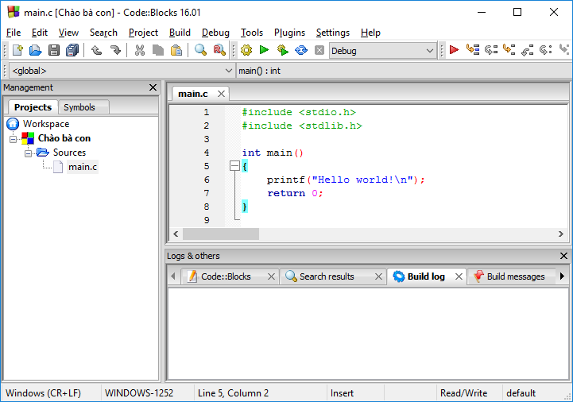
CodeBlocks main interface

Slide 6
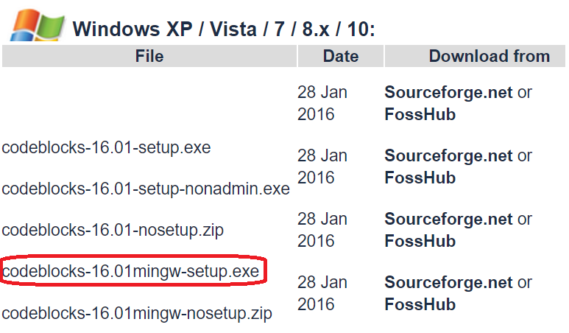
Download
http://www.codeblocks.org/downloads/26

Slide 7
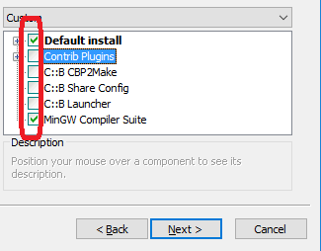
Cài đặt

Slide 8
Giao diện của CodeBlocks
Live Demo
Dòng menu
Các vùng cửa sổ
Project and workspace

Slide 9
Chương trình máy tính
Chương trình máy tính là một chuỗi các chỉ thị được viết ra để thực hiện một nhiệm vụ nhất định bằng máy tính.
Một tập hợp các chương trình máy tính và các dữ liệu liên quan thường được gọi là phần mềm.

Slide 10
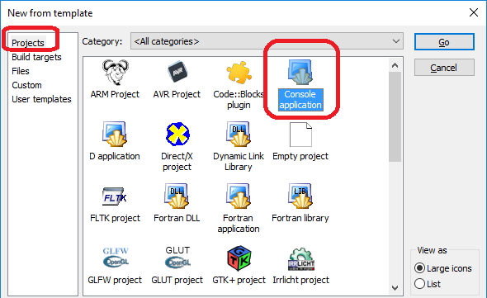
Khởi tạo một chương trình với CodeBlocks

Slide 11
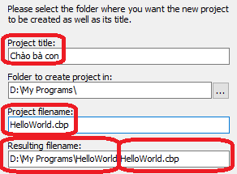
Đặt tên cho chương trình
Notes:
Project title: Tên phần mềm ==> quyết định tên sau khi biên dịch thành file EXE
Resulting filename: một thư mục cùng tên với project filename sẽ được tạo ra.

Slide 12
Chương trình HelloWorld
#include <stdio.h>
#include <stdlib.h>
int main()
{
printf("Hello world!\n");
return 0;
}
Các chỉ thị tiền xử lý
(Preprocessing directives)
Các câu lệnh, kết thúc bởi dấu chấm phẩy
(Instructions)
Hàm chính của chương trình, bắt đầu với "{" và kết thúc với "}"
(main function)

Slide 13
CodeBlocks commands
Build
(Ctrl-F9)
Run
Abort
Build and Run
(F9)
Force Rebuild

Slide 14
1
CodeBlocks và Chương trình HelloWorld
2
Các thành phần của ngôn ngữ C
Bài tập
3
4
Cấu trúc chương trình C

Slide 15
Các thành phần của ngôn ngữ C
1
Bộ ký tự
2
Bộ từ khóa
Bộ kiểu dữ liệu cơ sở
3
4
Tên, hằng và biến
5
Toán tử và biểu thức
6
Chỉ thị tiền xử lý
7
Chú thích
Notes:
Source: https://beta.wikiversity.org/wiki/Các_thành_phần_cơ_bản_của_ngôn_ngữ_C

Slide 16
Các thành phần của ngôn ngữ C
1
Bộ ký tự
2
Bộ từ khóa
Bộ kiểu dữ liệu cơ sở
3
4
Tên, hằng và biến
5
Toán tử và biểu thức
6
Chỉ thị tiền xử lý
7
Chú thích
Notes:
Source: https://beta.wikiversity.org/wiki/Các_thành_phần_cơ_bản_của_ngôn_ngữ_C

Slide 17
Bộ ký tự
Bộ ký tự của C bao gồm những ký tự, ký hiệu sau: (phân biệt chữ HOA – chữ thường):
26 chữ cái latinh hoa A,B,C...Z
26 chữ cái latinh thường a,b,c ...z
10 chữ số thập phân 0,1,2...9
Các ký hiệu toán học: +, -, *, /, =, <, >, (, )
Các ký hiệu đặc biệt: :. , ; " ' _ @ # $ ! ^ [ ] { } ...
Dấu cách, xuống hàng và tab

Slide 18
Các thành phần của ngôn ngữ C
1
Bộ ký tự
2
Bộ từ khóa
Bộ kiểu dữ liệu cơ sở
3
4
Tên, hằng và biến
5
Toán tử và biểu thức
6
Chỉ thị tiền xử lý
7
Chú thích
Notes:
Source: https://beta.wikiversity.org/wiki/Các_thành_phần_cơ_bản_của_ngôn_ngữ_C

Slide 19
Bộ từ khóa của C
int, long, short, char, signed, unsigned, float, double, void
if, else, goto, switch, case, for, while, do, continue, break, default
const, sizeof, typedef, struct, union, enum, static, registry
inline, extern, restric, volatile, auto
return

Slide 20
Các thành phần của ngôn ngữ C
1
Bộ ký tự
2
Bộ từ khóa
Bộ kiểu dữ liệu cơ sở
3
4
Tên, hằng và biến
5
Toán tử và biểu thức
6
Chỉ thị tiền xử lý
7
Chú thích
Notes:
Source: https://beta.wikiversity.org/wiki/Các_thành_phần_cơ_bản_của_ngôn_ngữ_C

Slide 21
Kiểu dữ liệu cơ sở
Kiểu số nguyên: 5, -20, 1203942... char, short, int, long, long int, long long
Kiểu số thực: 5, -20.0, 3.01, 1.5e-5,... float, double, long double
Kiểu ký tự: 'A', 'b', '@'... char
Kiểu char vừa biểu diễn số nguyên, vừa biểu diễn ký tự

Slide 22
Kích thước của kiểu dữ liêu
Một số kiểu dữ liệu có kích thước phụ thuộc vào hệ thống (int, long double)
Để xác định chính xác kích thước kiểu dữ liệu có thể sử dụng từ khóa sizeof
Ví dụ: a = sizeof(float) ➔ a = 4

Slide 23
Các thành phần của ngôn ngữ C
1
Bộ ký tự
2
Bộ từ khóa
Bộ kiểu dữ liệu cơ sở
3
4
Tên, hằng và biến
5
Toán tử và biểu thức
6
Chỉ thị tiền xử lý
7
Chú thích
Notes:
Source: https://beta.wikiversity.org/wiki/Các_thành_phần_cơ_bản_của_ngôn_ngữ_C

Slide 24
Tên
Tên hay còn gọi là danh biểu (identifier) được dùng để đặt cho hằng, kiểu, biến, hàm...
Tên có hai loại là tên chuẩn và tên do người lập trình đặt
Tên chuẩn là tên do C đặt sẵn như
Tên kiểu: int, char, float,...;
Tên hàm: printf, scanf, sin, cos...

Slide 25
Tên do người lập trình đặt
Quy tắc đặt tên
Gồm chữ hoa, chữ thường, chữ số và dấu gạch dưới
Không bắt đầu bằng chữ số
Không được trùng với từ khóa
Không giới hạn độ dài, nhưng chỉ có 31 ký tự đầu tiên là có ý nghĩa.

Slide 26
Tên do người lập trình đặt
Ví dụ
Tên đúng: sinh_vien, SinhVien, sinhvien1
Tên sai: sinh vien, 1sinhvien, i@you

Slide 27
Naming Convention
Variable, function: chữ thường kết hợp dấu gạch dưới sum, total_count, show_internal_status()
Macro, constant: chữ hoa, gạch dưới MAX_BUFFER_SIZE
Struct name and typedef's: camelcase FileInfo, SymmetricCipher
Notes:
http://stackoverflow.com/a/1722518

Slide 28
Hằng
Hằng (constant) là đại lượng không đổi trong suốt quá trình thực thi chương trình.
Hằng có thể là một chuỗi ký tự, một ký tự, một con số xác định.
Hằng số nguyên: 0, 20, -99
Hằng số thực: 100, 0.11, -3.2, -9.1e6
Hằng ký tự: 'a', 'B', '0', '9', '@'
Hằng chuỗi: "Nguyen Trai", "Hv ACT"

Slide 29
Biến
Biến (variable) là một đại lượng được người lập trình định nghĩa và được đặt tên thông qua việc khai báo biến.
Tên biến tuân thủ quy tắc đặt tên
Biến dùng để chứa dữ liệu. Giá trị của biến có thể thay đổi khi chạy chương trình
Mỗi biến thuộc về một kiểu dữ liệu xác định và có giá trị thuộc kiểu đó.
Có thể hiểu "biến" là một ô nhớ được đặt tên, có kích thước nhất định, dùng để biểu diễn một dữ liệu nào đó.

Slide 30
Khai báo biến
Cú pháp data_type variable_name; data_type var1, var2, var3;
Ví dụ: int x; float a, b, a_triple;
Khác với một số ngôn ngữ, C không khởi tạo giá trị mặc định cho biến khi khai báo ➔ biến có giá trị nhưng không xác định

Slide 31
Vị trí khai báo biến
Biến toàn cục: khai báo ngoài mọi hàm, có hiệu lực trong toàn chương trình
Biến cục bộ:
khai báo trong một hàm, có hiệu lực trong hàm đó
khai báo trong một khối lệnh, có hiệu lực trong khối lệnh nhỏ nhất chứa nó

Slide 32
Ví dụ vị trí khai báo biến
#include <stdio.h>
int bien_ngoai; /*Khai báo biến toàn cục*/
int main ()
{
int j,i; /*Khai báo biến cục bộ trong hàm*/
i = 1;
bienngoai = 3;
if(i > 0)
{
int j = i + bien_ngoai;
}
return 0;
}

Slide 33
Các thành phần của ngôn ngữ C
1
Bộ ký tự
2
Bộ từ khóa
Bộ kiểu dữ liệu cơ sở
3
4
Tên, hằng và biến
5
Toán tử và biểu thức
6
Chỉ thị tiền xử lý
7
Chú thích
Notes:
Source: https://beta.wikiversity.org/wiki/Các_thành_phần_cơ_bản_của_ngôn_ngữ_C

Slide 34
Biểu thức
Biểu thức (expression) là một kết hợp các toán tử (operator) và các toán hạng (operand) theo trật tự nhất định.
Mỗi toán hạng có thể là một hằng, một biến hoặc một biểu thức khác.
Kết quả ước lượng một biểu thức là một giá trị nào đó

Slide 35
Ví dụ biểu thức
b*b - 4*a*c;
Toán tử. Mỗi toán tử biểu thị một phép toán
Toán hạng
Biểu thức

Slide 36
Toán tử
Toán tử số học
Toán tử quan hệ
Toán tử logic
Toán tử trên bít
Toán tử ? kết hợp với :
Toán tử con trỏ & và *
Toán tử dấu phẩy ,
Toán tử gán =

Slide 37
Số ngôi của phép toán
Số ngôi của phép toán là số lượng toán hạng phải có khi dùng phép toán đó.
Trong C: 1 ngôi, 2 ngôi, 3 ngôi
Ví dụ:
1 ngôi: !x, &y, *p, n++
2 ngôi: a+b, x>y, t >> n
3 ngôi: cond?exp1:exp2

Slide 38
Toán tử
Toán tử số học:
+ - * / % ++ --
Toán tử quan hệ:
> >= < <= == !=
Toán tử logic
&& || !
Toán tử nhị phân (bitwise):
& | ^ ~ << >>

Slide 39
Toán tử gán
var = expr
Ví dụ: delta = b*b – 4*a*c
var là một biến; expr là một biểu thức
var nhận giá trị là giá trị của expr
Bản thân biểu thức nhận giá trị đúng bằng giá trị của var
Có thể gán liên tiếp: a = b = c = d = 0 ➔ thực hiện từ phải sang trái

Slide 40
Viết tắt toán tử gán
Ví dụ:
x = x + 10 ➔ x +=10
x = x*(a+b) ➔ x *= a+b
Tổng quát
x = x op expr ➔ x op= expr
Giới hạn áp dụng: dùng cho tất cả phép toán 2 ngôi số học, bitwise

Slide 41
Toán tử ++ và --
Tăng 1 (++) và Giảm 1 (--)
x++
x = x+1
a = x++
a = x; x = x+1;
a = ++x
x = x+1; a = x;

Slide 42
Giá trị của biểu thức với toán tử quan hệ
Biểu thức | Giá trị
3 > 4 | 0 (False)
(3 > 4) || 5 | 1 (True)
(a>5) && (a<0) | 0 (False)
(b < 0) || (b >= -6) | 1 (True)
(x >= x) < 0 | 0 (False)
(3>4) || 6 | 1 (True)
(3>4) == (9 <= 0) | 1 (True)

Slide 43
Toán tử 3 ngôi ? kết hợp với :
E1 ? E2 : E3
E1, E2, E3 là các biểu thức
Trước tiên E1 được ước lượng;
Nếu E1 đúng thì giá trị biểu thứ là E2;
Nếu E1 sai thì giá trị biểu thức là E3

Slide 44
Toán tử con trỏ
Toán tử & trả về địa chỉ của một đối tượng &x ➔ địa chỉ của x
Toán tử * trả về giá trị của vùng nhớ *m ➔ giá trị của vùng nhớ m

Slide 45
Toán tử phẩy
expr1, expr2
Toán tử dấu , được sử dụng để kết hợp các biểu thức lại với nhau
Giá trị của biểu thức là giá trị của expr2
Ví dụ: x = (a=1, b=2, c=3) ➔ x=3

Slide 46
Độ ưu tiên của toán tử
Các toán tử khác nhau có thể có độ ưu tiên khác nhau
Toán tử ưu tiên hơn được thực hiện trước
Khi nhiều toán tử cùng độ ưu tiên thì thường thực hiện từ trái sang phải; một số thực hiện từ phải sang trái: =

Slide 47
Độ ưu tiên của toán tử
Thứ tự | Toán tử | Ngôi | Nhóm
Cao nhất | () []
 | ! ~ ++ -- (Kiểu) * & | 1
 | * / % | 2 | Số học
 | + - | 2 | Số học
 | << >> | 2 | Số học
 | < <= > >= == | 2 | Quan hệ
 | & | 2 | Bitwise
 | ^ | 2 | Bitwise
 | | | 2 | Bitwise
 | && | 2 | Logic
 | || | 2 | Logic
 | ?: | 3
 | = += -= &= (còn nữa) | 2 | Gán
Thấp nhất | , | 2 | Phẩy

Slide 48
Các thành phần của ngôn ngữ C
1
Bộ ký tự
2
Bộ từ khóa
Bộ kiểu dữ liệu cơ sở
3
4
Tên, hằng và biến
5
Toán tử và biểu thức
6
Chỉ thị tiền xử lý
7
Chú thích
Notes:
Source: https://beta.wikiversity.org/wiki/Các_thành_phần_cơ_bản_của_ngôn_ngữ_C

Slide 49
Chỉ thị tiền xử lý
Gộp các tập tin nguồn: #include #include <stdio.h> #include <stdlib.h>
Định nghĩa macro hoặc ký hiệu: #define #define PI 3.1415482 #define SIZE 30
Các chỉ thị khác: #ifdef, #ifndef, #endif...

Slide 50
Các thành phần của ngôn ngữ C
1
Bộ ký tự
2
Bộ từ khóa
Bộ kiểu dữ liệu cơ sở
3
4
Tên, hằng và biến
5
Toán tử và biểu thức
6
Chỉ thị tiền xử lý
7
Chú thích
Notes:
Source: https://beta.wikiversity.org/wiki/Các_thành_phần_cơ_bản_của_ngôn_ngữ_C

Slide 51
Chú thích
Chú thích để làm rõ ý nghĩa của đoạn mã
Chú thích không ảnh hưởng đến biên dịch
Dòng chú thích và khối chú thích //Đây là dòng chú thích //Đây là một dòng chú thích nữa /*Còn đây là một khối chú thích gồm nhiều dòng*/

Slide 52
1
CodeBlocks và Chương trình HelloWorld
2
Các thành phần của ngôn ngữ C
Bài tập
3
4
Cấu trúc chương trình C

Slide 53
Chương trình HelloWorld
#include <stdio.h>
#include <stdlib.h>
int main()
{
printf("Hello world!\n");
return 0;
}
Các chỉ thị tiền xử lý
(Preprocessing directives)
Các câu lệnh, kết thúc bởi dấu chấm phẩy
(Instructions)
Hàm chính của chương trình, bắt đầu với "{" và kết thúc với "}"
(main function)

Slide 54
Cấu trúc chương trình C
Chỉ thị tiền xử lý
Định nghĩa kiểu dữ liệu
Khai báo nguyên mẫu hàm
Khai báo biến toàn cục
Hàm main()
Định nghĩa các hàm ứng với nguyên mẫu
Notes:
https://beta.wikiversity.org/wiki/Các_thành_phần_cơ_bản_của_ngôn_ngữ_C

Slide 55
Chương trình HelloWorld
#include <stdio.h>
#include <stdlib.h>
#define ACADEMY "Academy of Cryptograpy Techniques"
void welcome(char *student);
int main()
{
welcome("Phan Anh Thi");
return 0;
}
void welcome(char *student){
printf("Welcome to %s, %s", ACADEMY, student);
}

Slide 56
1
CodeBlocks và Chương trình HelloWorld
2
Các thành phần của ngôn ngữ C
Bài tập
3
4
Cấu trúc chương trình C

Slide 57
Bài tập 1
1) Chép đoạn chương trình sau vào CodeBlock.
2) Chạy thử chương trình
3) Sửa lại để dòng chào mừng xuất hiện trên 2 dòng
#include <stdio.h>
int main()
{
printf("Chao mung cac ban");
printf("Den voi Hoc vien Ky thuat mat ma!");
return 0;
}

Slide 58
Bài tập 2
1) Chép đoạn chương trình sau vào CodeBlock
2) Kiểm tra và sửa chương trình để loại bỏ hết các lỗi (error) và cảnh báo (warning) khi biên dịch
#include <stdio.h>;
#include <conio.h>
int main
{
char ho_va_ten[100];
printf("Nhap vao ten cua ban: ")
gets(ho_va_ten);
printf("Xin chao, %s!\n", ho_va_ten);
}

